Slide 1
倉吉市
洪水・土砂災害ハザードマップ
説明用資料
令和２年７月５日

Slide 2
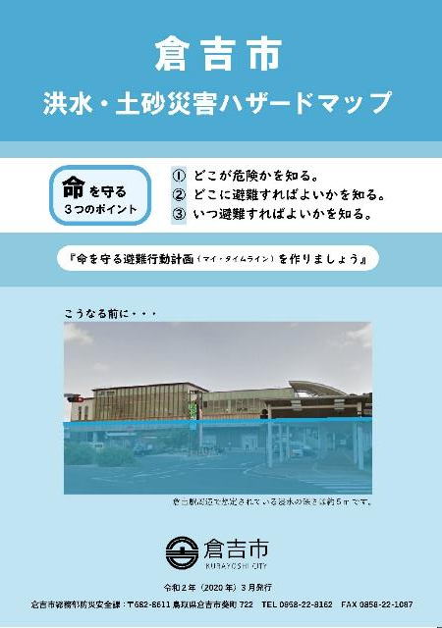
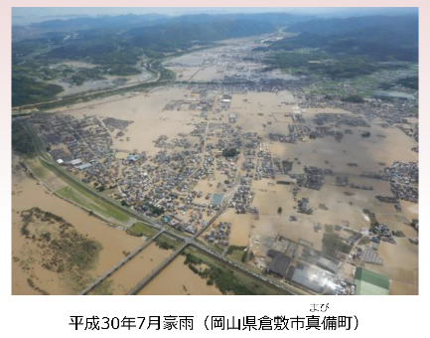
平成３０年７月豪雨をはじめ、近年、日本全国において、
大規模な豪雨による被害が発生しています。
倉吉市を流れる『天神川』も氾濫するかもしれません。
命を守るためには、
①“どこが危険かを知る”
②“どこに避難すればよいかを知る”
③“いつ避難すればよいかを知る”
の３つのポイントが重要です。
また、『命を守る避難行動計画（マイ・タイムライン）』を
作成して、家族や地域で避難訓練などを実施しましょう。
天神川が氾濫したら、
倉吉駅前は約５mの浸水
が予想されています。

Slide 3
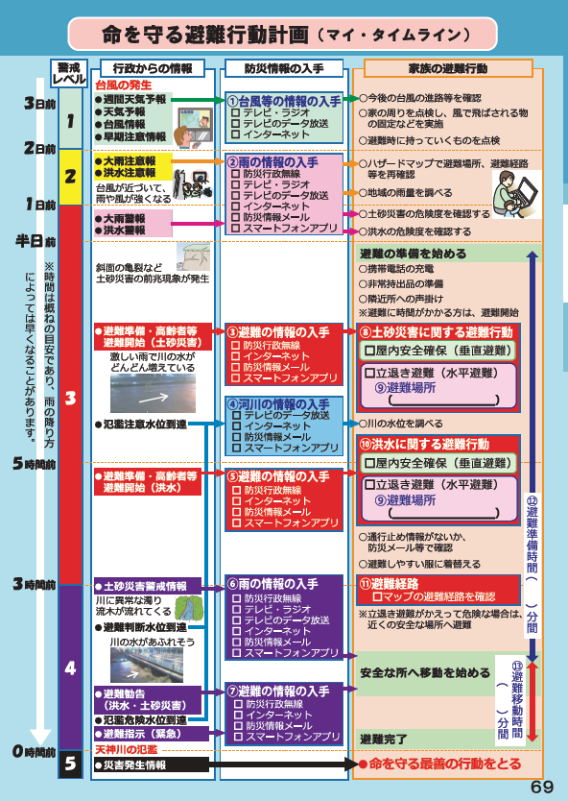
「マイ・タイムライン」は台風が発生して、倉吉市に接近すると予想される「３日前」からスタートします。
３日前は、天気予報などを「①台風等の情報の入手」で決めた情報入手方法で確認して、今後の台風の進路等を確認してください。
２日前は、台風が近づいて、雨や風が強くなり、大雨注意報や洪水注意報が発表されます。「②雨の情報の入手」で決めた情報入手方法で確認しましょう。
ハザードマップで避難場所、避難経路も確認しましょう。
１日前は、さらに雨や風が強くなり、大雨警報や洪水警報が発表されます。土砂災害や洪水の危険度を確認しましょう。
【情報収集や備えを行いましょう！】
この「マイ・タイムライン」の状況は一つの例です。雨の状況に対応した行動が必要です。

Slide 4
【早めの避難を行いましょう！】
半日前は、斜面の亀裂など、土砂災害の前兆現象の発生や、激しい雨で川の水がどんどん増える場合があります。避難の準備、隣近所への声掛けを行いましょう。また、避難に時間がかかる方は、早めの避難を開始しましょう。
５時間前は、災害のおそれが高まった場合、倉吉市からは『避難準備・高齢者等避難開始（洪水・土砂災害）』が発表されます。「③⑤避難の情報の入手」、で決めた情報入手方法で確認しましょう。
時間は概ねの目安であり、雨の降り方によっては早くなることがあるので、10分おきくらいに情報を確認してください。
「⑧土砂災害に関する避難行動」と「⑩洪水に関する避難行動」で確認した、屋内安全確保（垂直避難）か立退き避難（水平避難）に従い、「⑪避難経路」を通って、「⑨避難場所」に避難しましょう。
この「マイ・タイムライン」の状況は一つの例です。雨の状況に対応した行動が必要です。

Slide 5
【この時点では避難完了】
３時間前は、『土砂災害警戒情報』が発表されたり、『避難勧告（洪水・土砂災害）』や『避難指示（緊急）」が発令されますが、「⑫避難準備時間」と「⑬避難移動時間」のかかる時間を踏まえ、早めに避難を完了することが重要です。
天神川が氾濫した場合、『災害発生情報』が発令されます。命を守る最善の行動をとってください。
この「マイ・タイムライン」の状況は一つの例です。雨の状況に対応した行動が必要です。

Slide 6
【作成イメージ】
防災情報の入手方法にチェック☑
✔
✔
✔
✔
✔
✔
✔
✔
避難行動
・屋内安全確保
・立ち退き避難
にチェック☑
✔
✔
✔
✔
避難場所を記入
倉吉未来中心
✔
✔
避難経路確認
にチェック☑
✔
✔
✔
✔
倉吉未来中心
✔
✔
10
避難準備時間を記入
✔
✔
✔
✔
✔
30
避難移動時間を記入
✔
✔
✔

Slide 7
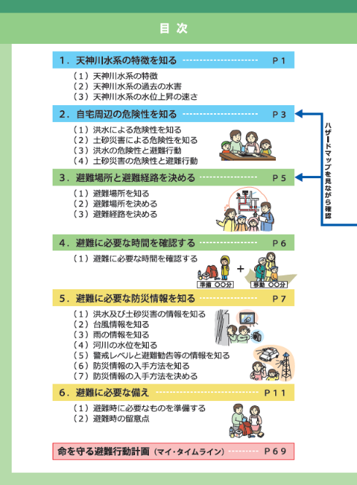
「１．天神川水系の特徴を知る」で天神川を知りましょう。
P15~P68の「ハザードマップ編」を見ながら、「２．自宅周辺の危険性を知る」「３．避難場所と避難経路を決める」を確認して、『命を守る３つのポイント』である “どこが危険かを知る”、“どこに避難すればよいかを知る”ことができます。
「４．避難に必要な時間を確認する」で自分や家族がどれくらいの時間で避難できるかを確認します。
そして、「５．避難に必要な防災情報を知る」では、３つのポイントの“いつ避難すればよいかを知る”ために、避難のタイミングを判断する気象情報などを確認します。
「６．避難に必要な備え」を確認して、いざという時のための準備をしておきましょう。
この冊子をすべて、確認できたら、「命を守る避難行動計画（マイ・タイムライン）」（裏表紙）を完成させましょう！

Slide 8
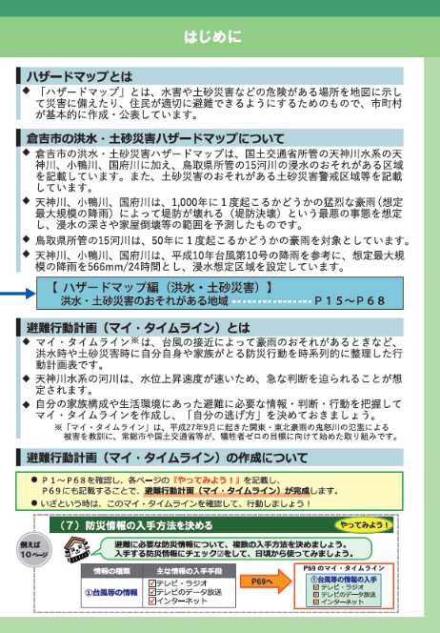
ハザードマップとは、市町村が作成し、住民のみなさまに周知することが義務となっています。
倉吉市では、天神川、小鴨川、国府川の国管理河川は1000年に一度、鳥取県所管の15河川は50年に一度の豪雨を想定した浸水のおそれのある区域を記載しています。
また、土砂災害警戒区域等についても、記載しています。
「命を守る避難行動計画（マイ・タイムライン）」とは、台風の接近によって豪雨のおそれがあるときなどの「自分の逃げ方」を事前に決めておくことです。
天神川水系の河川は、水位上昇速度が速いため、急な判断を迫られることが想定されます。
P1~Ｐ68を確認し、各ページの「やってみよう」を記入し、P69にも記入することで「マイ・タイムライン」が完成します。

Slide 9
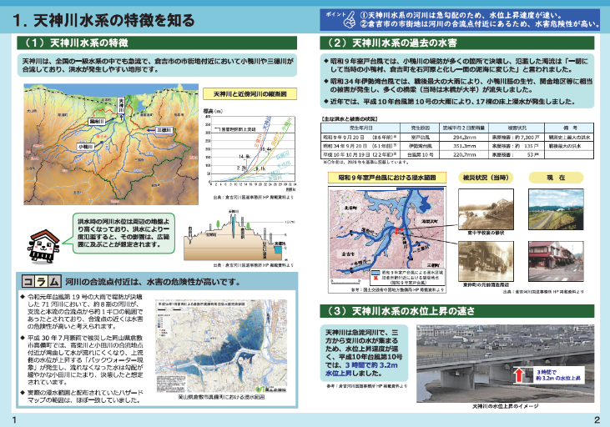
☚この頁の
ポイント
天神川水系の河川は急勾配のため、水位上昇速度が速いです。
急勾配
倉吉市の市街地は
河川の合流点付近にあるため、水害危険度が高いです。
昭和９年の室戸台風
昭和34年の伊勢湾台風
により、天神川でも
水害が発生しています。
洪水時の河川水位は周辺の地盤より高いため、広範囲の氾濫の可能性が高いです。
令和元年台風19号では多くの河川の合流点で被害が発生しました。
平成30年７月豪雨の岡山県真備町でも河川の合流点で被害が発生しました。
実際の被害範囲は、ハザードマップとほぼ一致していました。
平成10年台風10号では、３時間で約3.2mの水位が上昇したように、豪雨時には“あっという間”に危険になることを知っておきましょう。
倉吉市の市街地は河川の合流点付近に位置し、水位上昇の速度も速いため、水害の危険性が高い！

Slide 10
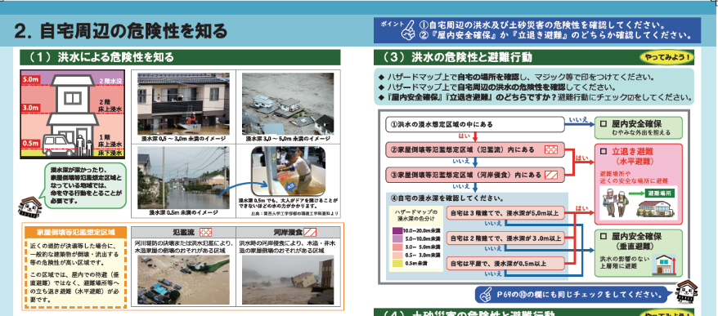
☚この頁の
ポイント
浸水深を
確認☛
☚早めの
避難
が必要
特に危険な区域なため、
早めの避難が必要
P15~P68の『ハザードマップ編（洪水・土砂災害）』における自宅周辺の浸水深（色分け）を確認しましょう。
自分の家がどれくらい浸水するのか、家の外からイメージしてみましょう！
・0.5m未満は床下浸水
・0.5m~3.0m未満は１階が浸水
・3.0m~5.0未満は２階が浸水 の可能性があります。
家屋倒壊等氾濫想定区域は、特に建物等の危険度が高いです。
浸水想定区域外の人は、むやみな外出を控え、屋内安全確保を行ってください。
家屋倒壊等氾濫想定区域内にある場合は、早めの立ち退き避難をしてください。
自宅の浸水深と建物階数より、『屋内安全確保（垂直避難）』か『立ち退き避難（水平避難）』のどちらになるかを確認して、チェックしてください。
また、P69の「マイ・タイムライン」の⑩の欄にもチェックをしてください。

Slide 11
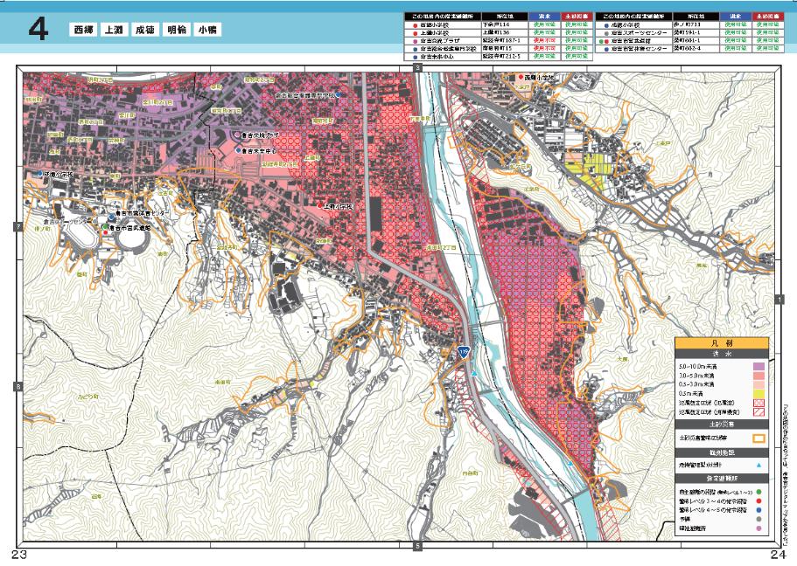
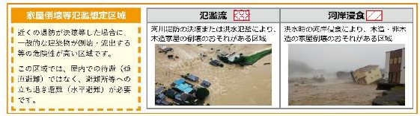
浸水深を確認
（色分けを確認）
赤い枠の中に
〇〇〇がある
土砂災害警戒区域等
（オレンジ色の枠）
赤い枠の中に
斜線がある

Slide 12
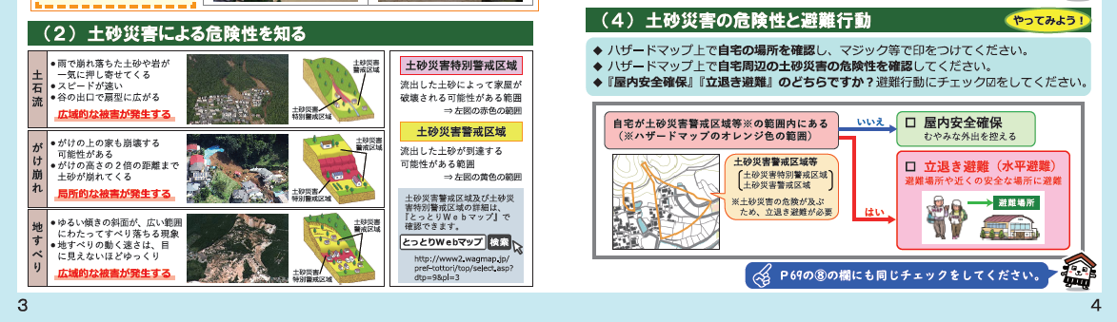
P15~P68の『ハザードマップ編（洪水・土砂災害）』における自宅周辺の土砂災害警戒区域等を確認しましょう。
土砂災害には【土石流】【がけ崩れ】【地すべり】の三種類があります。
【土石流】は、雨で崩れた土砂や砂が一気に押し寄せてくるとともに、広域的な被害が発生します。
【がけ崩れ】は、斜面が一気に崩壊する現象で、がけの高さの２倍の距離まで土砂が崩れてきます。土石流に比べて、局所的な被害が発生します。
【地すべり】は、【土石流】と【がけ崩れ】に比べて、ゆっくりとした速さで、広範囲な被害が発生します。
土砂災害警戒区域（通称：イエローゾーン）内において、木造家屋等が土石等により崩壊し、命に危険を及ぼす範囲は土砂災害特別警戒区域（通称：レッドゾーン）として、土砂災害防止法によって指定されています。
法指定区域は、「とっとりWEBマップ」で確認できますので、隣近所の方と確認してみてください。
ハザードマップでは、土砂災害警戒区域と土砂災害特別警戒区域の総称である【土砂災害警戒区域等】について、早めの避難が必要な区域（オレンジ色）としてまとめて記載しています。
【土砂災害警戒区域等】外の人は、むやみな外出を控え、屋内安全確保を行ってください。
【土砂災害警戒区域等】内にある場合は、早めの立ち退き避難をしてください。
『屋内安全確保（垂直避難）』か『立ち退き避難（水平避難）』のどちらになるかを確認して、チェックしてください。
また、P69の「マイ・タイムライン」の⑧の欄にもチェックをしてください。

Slide 13
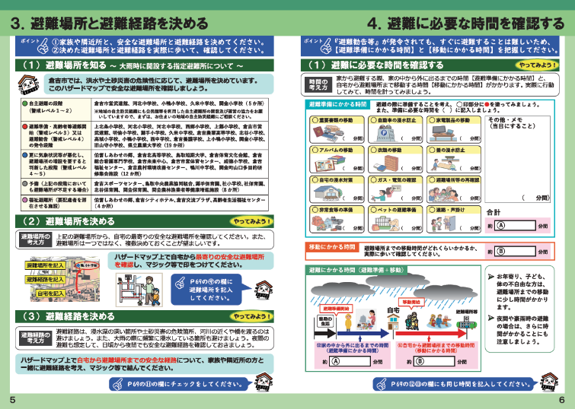
この頁の☛
ポイント
☚この頁の
ポイント
避難場所を
確認☛
避難場所毎に開設のタイミングが異なりますので、 避難時には市のホームページで確認してください。
避難の準備にかかる時間を考えてみましょう。
避難場所までの移動にかかる時間を考えてみましょう。
P15~P68の『ハザードマップ編（洪水・土砂災害）』を活用して、自宅の最寄りにある安全な【避難場所】を確認し、マジック等で印をつけてください。避難場所は一つではなく、複数決めておくことが望ましいです。
自宅から避難場所までの安全な経路を家族や隣近所の方と一緒に考え、マジック等で結んでください。
『避難準備・高齢者等避難開始』『避難勧告』等が発令されてから、すぐに行動することは難しいです。そのため、事前に自分の【避難の準備にかかる時間】と避難場所までの【移動にかかる時間】をあらかじめ知っておきましょう。
それぞれの Ａ と Ｂ の時間を記載して、P69の⑫⑬にも同じ時間を記載しましょう。
○
○

Slide 14
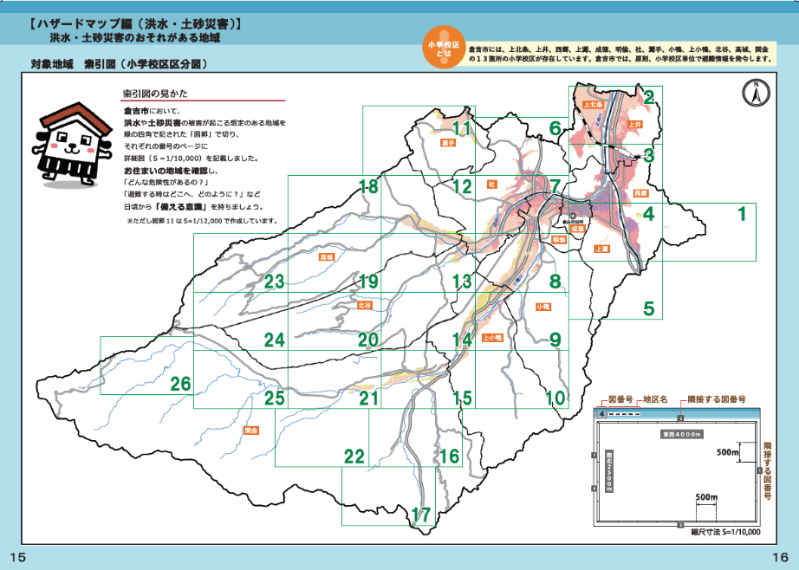
上灘地区は
【４】を見る

Slide 15
避難場所の名称の前の色分けは
開設のタイミングの色です。
【洪水】と【土砂災害】に対する
避難場所の安全性を記載しています。
避難距離を
考える時
の参考目盛
５００
m
５００m

Slide 16
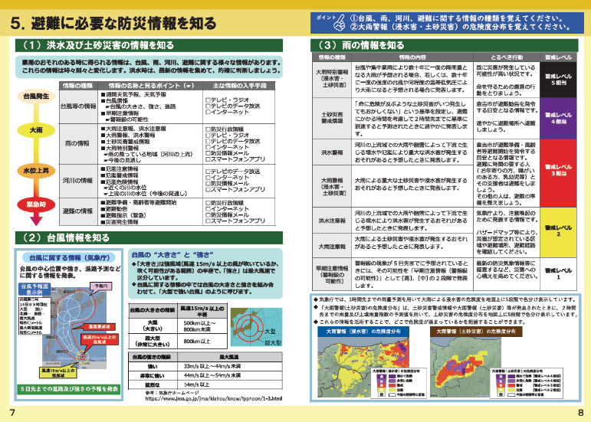
☚この頁の
ポイント
気象情報を
確認☛
☚雨の情報を
知る。
●台風等の情報
●雨の情報
●河川の情報
●避難の情報
は様々な入手方法がありますので、日頃から入手方法を決めておきましょう。
雨の情報には、
早期注意情報から大雨特別警報（浸水害・土砂災害）のように、様々な情報があります。
情報の内容ととるべき行動を確認しておきましょう。
また、警戒レベルとの関係についても確認しましょう。
台風には“大きさ”と“強さ”があります。「大きさ」は強風域（風速15m/s以上の風が吹いているか、吹く可能性がある範囲）の半径で、「強さ」は最大風速で区分しています。
台風に関する情報の中では台風の大きさと強さを組み合わせて、「大型で強い台風」のように呼びます。
気象庁では、『大雨警報（浸水害・土砂災害）の危険度分布』として、５段階の色分けによるわかりやすい情報を提供していますので、参考としてください。
黄色が注意、赤色が危険、紫は非常に危険という状況です。

Slide 17
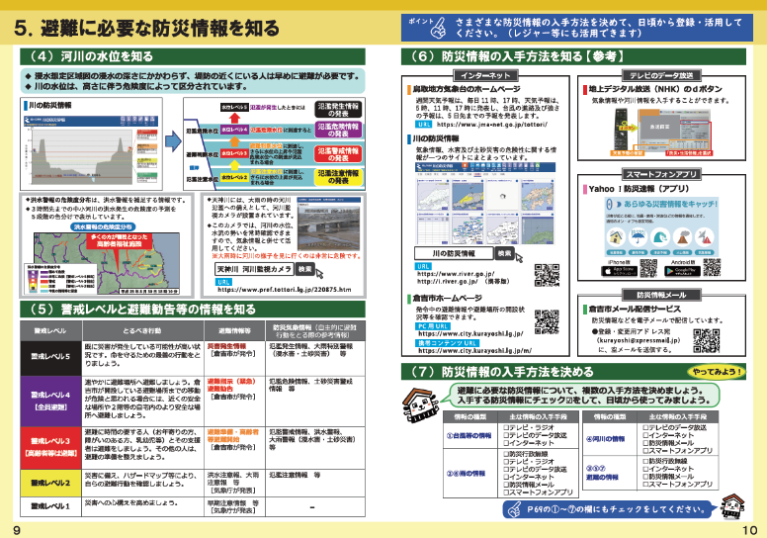
☚この頁の
ポイント
河川の水位を
確認☛
河川の水位に応じて、下記の情報が発表されます。
●氾濫注意情報
●氾濫警戒情報
●氾濫危険情報
●氾濫発生情報
様々な
防災情報の
入手方法が
あります。
確認
気象庁では、河川の洪水警報の危険度情報を提供していますので確認してください。
河川監視カメラでリアルタイムに状況を確認できます。
市では、様々な防災情報に基づき、警戒レベル情報（３~５）の発表と『避難準備・高齢者等避難開始』、『避難勧告』等の情報を発令します。
住民のみなさまは、その情報に応じた“とるべき行動”を行ってください。
避難に必要な防災情報について、複数の入手方法を決めましょう。入手する防災情報にチェックして、日頃から使ってみましょう。
また、P69の①~⑦の欄にもチェックをしてください。

Slide 18
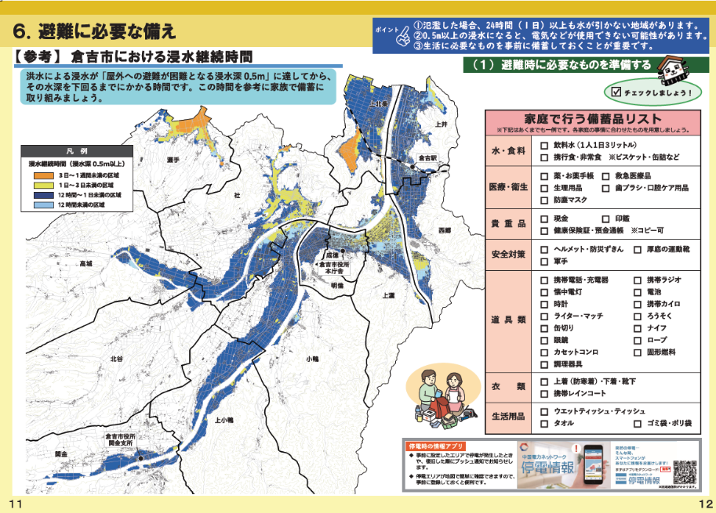
☚この頁の
ポイント
☚各家庭で
必要な備蓄
をしておき
ましょう
☚停電情報
がわかる
アプリ

Slide 19
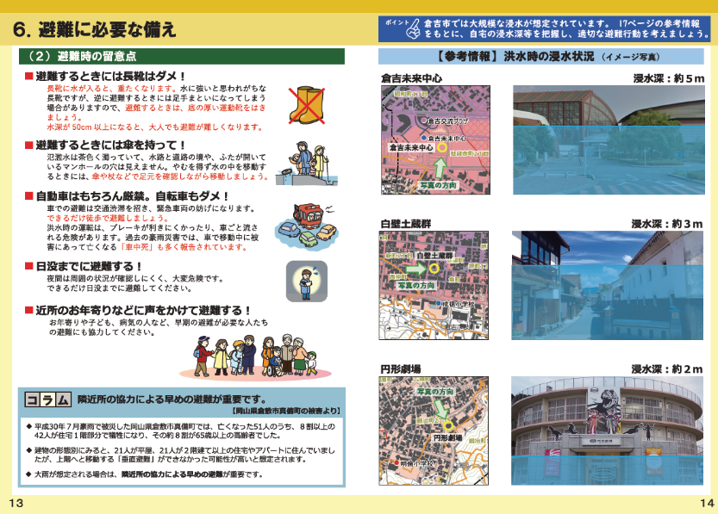
☚この頁の
ポイント
避難時は
運動靴で☛
傘が便利☛
車はダメ☛
日没までに
避難☛
近所への
声掛け☛
災害時には高齢者の逃げ遅れによる犠牲者が報告されています。
隣近所の協力による早めの避難が重要です。
倉吉市内の代表的な施設の浸水イメージです。
自宅の浸水深について、自宅を外から見て、 どれくらい浸水するか確認してみてください。

Slide 20
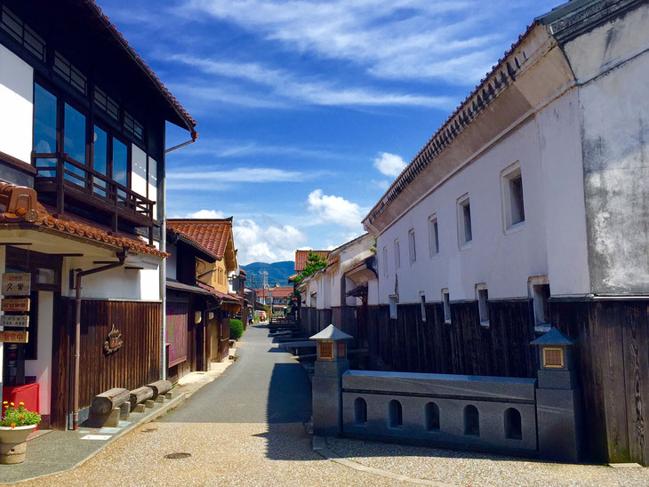
◆防災意識啓発資料
白壁土蔵群
浸水深：約３m

Slide 21
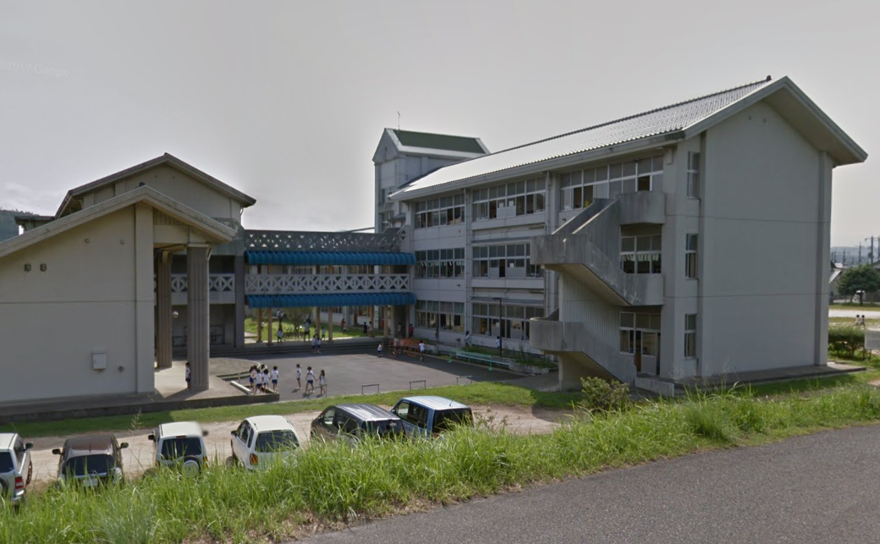
◆防災意識啓発資料
河北小学校
浸水深：約５m

Slide 22
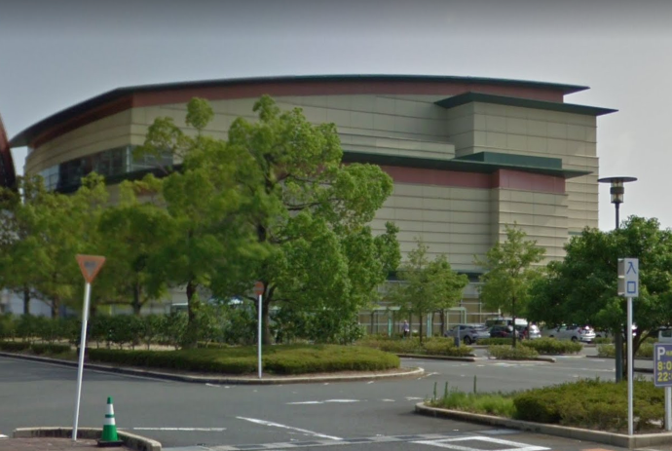
◆防災意識啓発資料
倉吉未来中心
浸水深：約５m

Slide 23
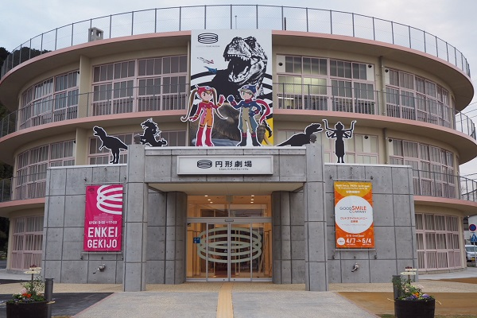
◆防災意識啓発資料
円形劇場
浸水深：約２m

Slide 24
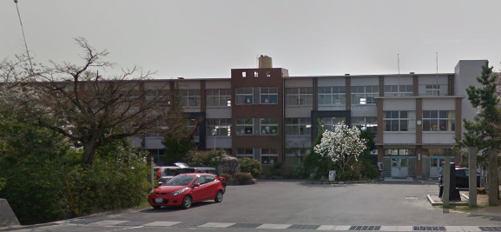
◆防災意識啓発資料
社小学校
浸水深：約２m

Slide 25
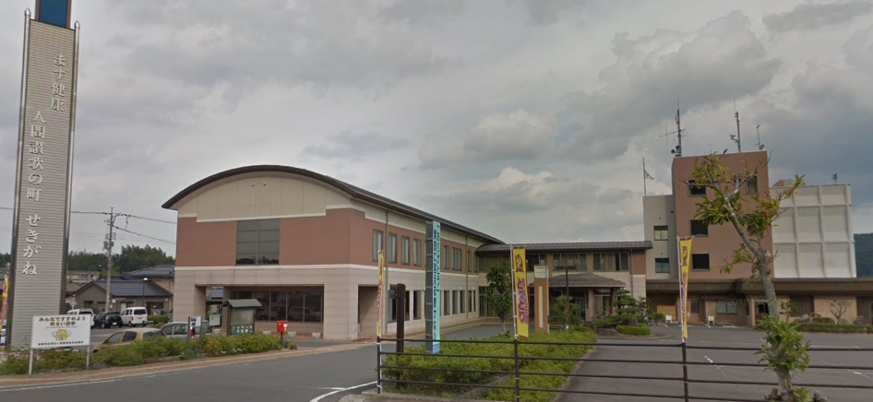
◆防災意識啓発資料
関金支所
浸水深：約１m

Slide 26
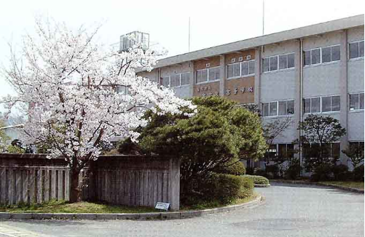
◆防災意識啓発資料
倉吉東高等学校
浸水深：約４m

Slide 27
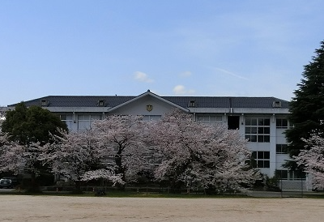
◆防災意識啓発資料
倉吉市立東中学校
浸水深：約５m

Slide 28
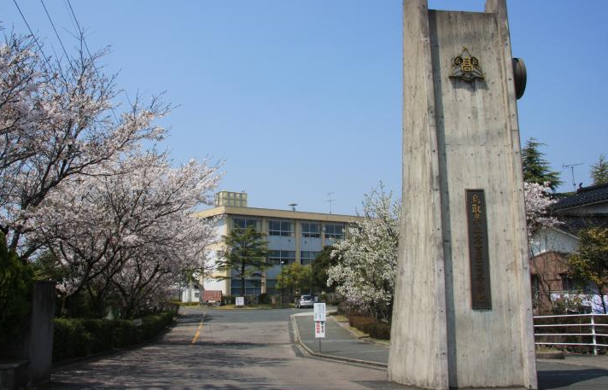
◆防災意識啓発資料
倉吉西高等学校
浸水深：約２m

